Slide 1
[토의] 인공지능 딥러닝 어떻게 활용 할 수 있을까?
토의 참여자: 하태욱, 김광현, 정재호, 김현배, 이해솔, 정환, 박성현

Slide 2
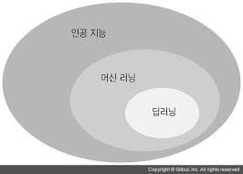
딥러닝이란?
딥 러닝= 인공지능의 하위 분류.
명칭 | 설명
인공 지능 | - 프로그래머가 직접적으로 프로그래밍하여 특정 행동을 하도록 만든다.
머신러닝 | - 방대한 데이터를 활용해 정확한 출력값이 나오도록 만드는 것 - 일반화가 가능하다는 점이 가장 핵심적이다 - 지도 학습 : 데이터를 입력시켜 어떤 것이 정답인지를 아는 상태에서 출발하는 것. 반드시 데이터와 정답 값이 필요하다는 점에서 빅 데이터가 필요하다. - 강화학습 : 가지고 있는 데이터와 정답이 없는 시작단계에서 시작하는 것. 특정 행동을 수행하면서 주어진 환경으로부터 보상 값을 받아서 학습
딥러닝 | 인공지능이 스스로 학습 하는 것으로 사람의 사고 방식을 컴퓨터가 하도록 만든 것이다. 높은 수준의 추상화(abstractions, 다량의 데이터나 복잡한 자료들 속에서 핵심적인 내용 또는 기능을 요약하는 작업)를 시도하는 기계학습 알고리즘의 집합

Slide 3
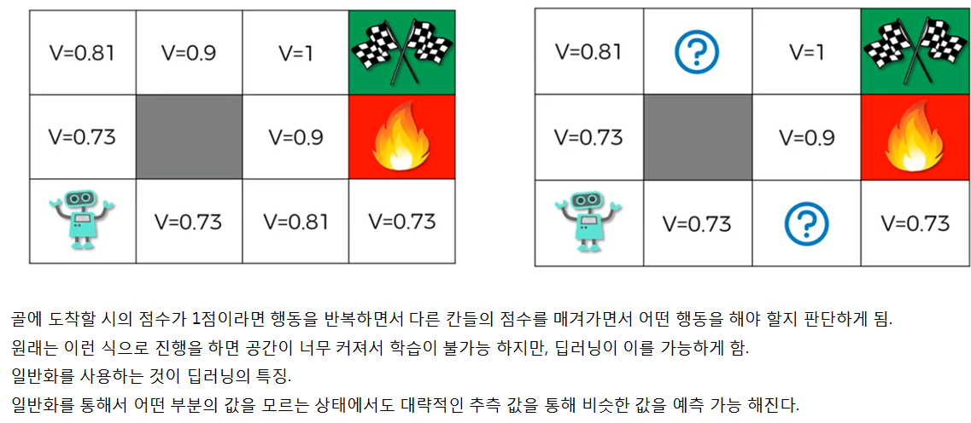
딥러닝의 대략적인 원리 설명

Slide 4
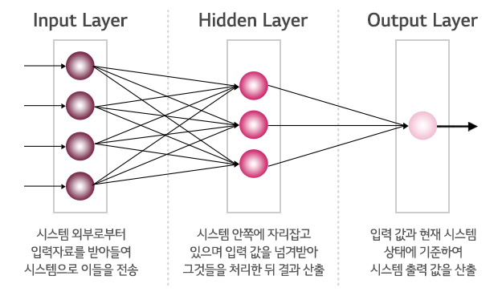
새롭게 떠오르는 이유
고양이 사진
“고양이 입니다”
1. 데이터 유용성 : 기존의 인공신경망 모델의 단점을 극복했다. (과적합 문제 – 데이터 오차는 점차 감소하지만, 실질적으로 유용한 데이터가 아닐 경우)
2. 하드웨어 : 수 많은 변수(빅데이터)를 계산하고 많은 데이터를 처리해야 하는데 그당시 컴퓨터 성능으로는 연산 시간이 너무 오래 걸렸다.
3. 데이터양 부족 : 학습에 필요한 데이터의 부족했다. (빅 데이터를 통해서 수 많은 데이터를 얻을 수 있게 됨)
Notes:
지도 학습

Slide 5
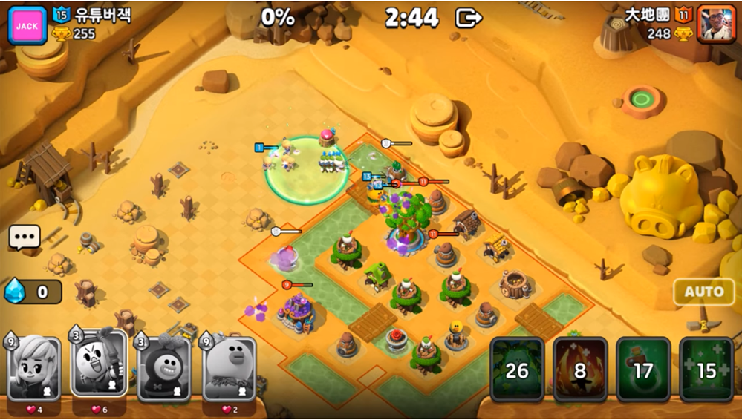
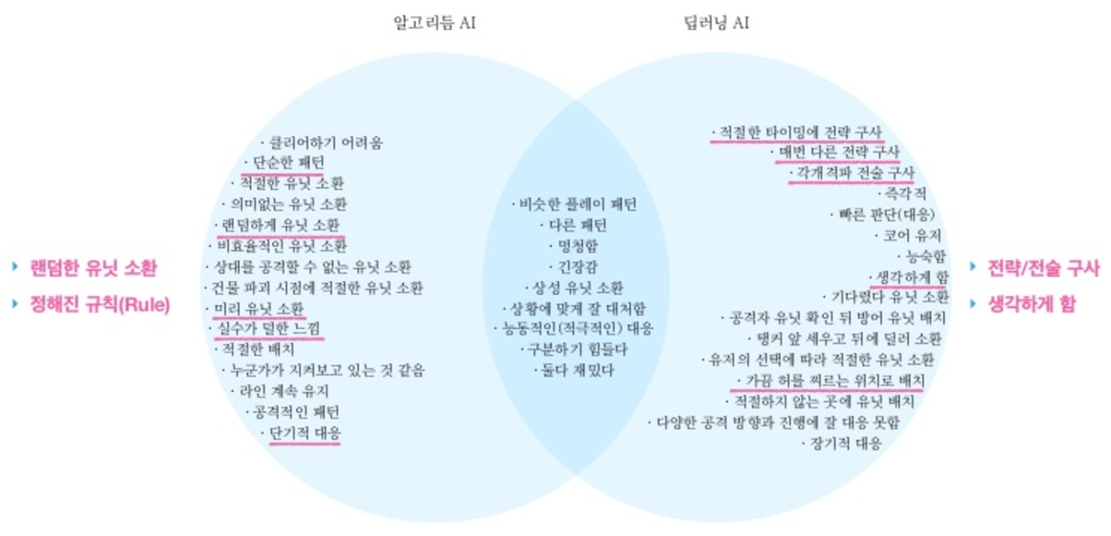
AI 대전
알고리즘 AI
단순한 패턴
랜덤으로 유닛을 소환한다.
미리 유닛을 소환한다.
단기적인 대응
딥러닝 AI
적절한 전략을 구사하고, 매번 다른 전략을 사용한다.
캐릭터를 각개격파할 정도로 생각한다.

Slide 6
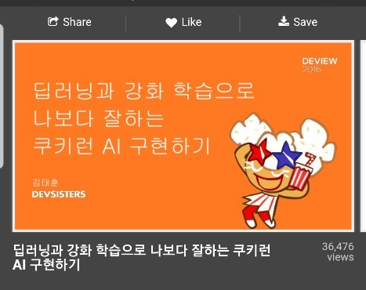
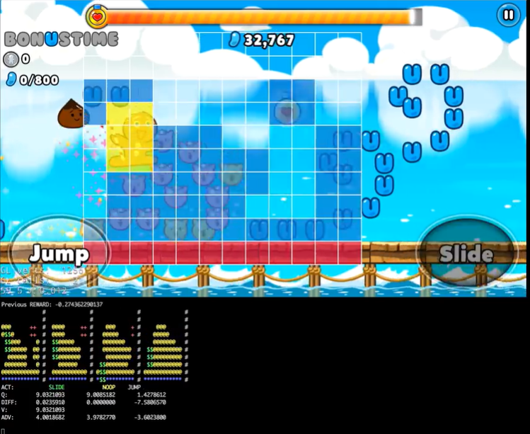
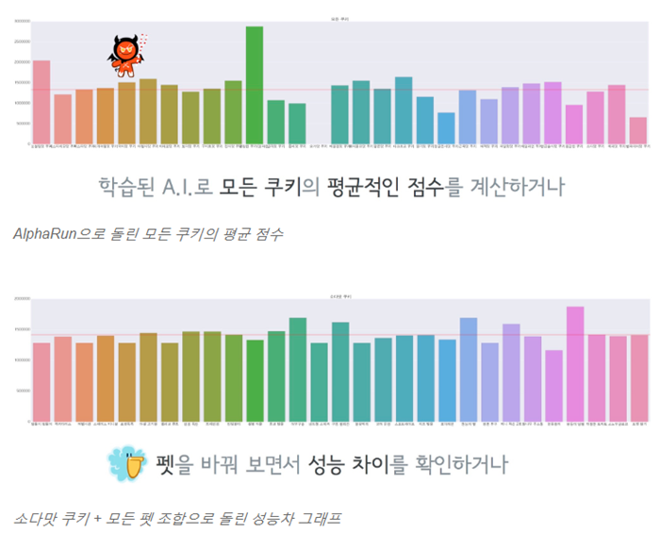
개발 단계: 쿠키런 밸런싱
전체적인 쿠키와 펫 성능의 밸런싱 목적
밸런싱 작업을 사람이 직접 하면서 발생하는 여러 문제를 해결하기 위해 개발.
시간적 문제: 사람이 하면 5000일 분량의 게임 플레이를 14일만에 끝낼 수 있음.
룰과 콘텐츠의 다양화: 점차 캐릭터, 조작방식, 스킬, 오브젝트가 추가되며 사람이 하면 시간적 비용이 많이 들기 때문이다.
사람과 달리 일정한 실력을 가지고 플레이하기 때문에, 정확성 또한 더욱 높다.

Slide 7
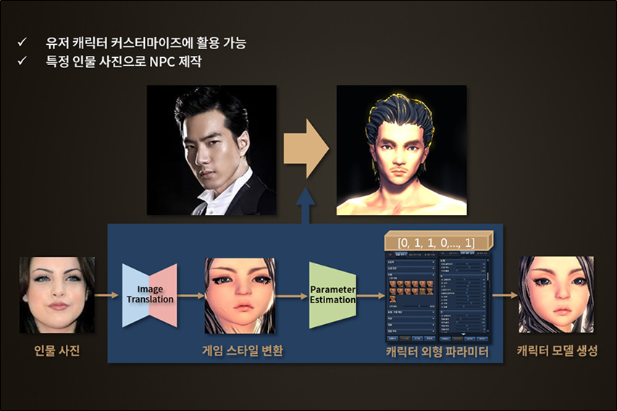
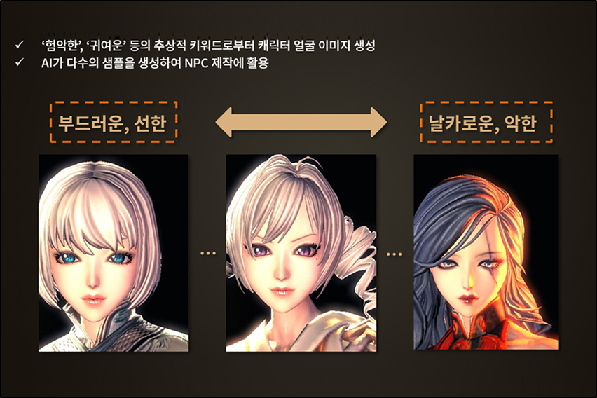
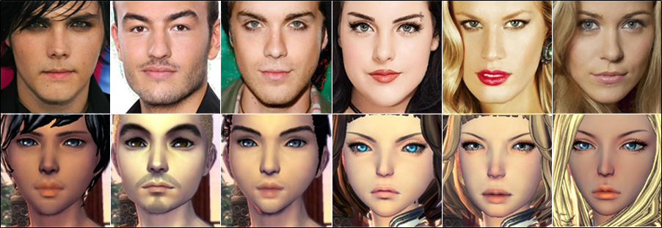
개발 단계: 블레이드앤 소울 커스터마이징
유저는 자신이 원하는 캐릭터를 보다 쉽고 빠르게 생성할 수 있다.
개발 단계에서 미리 커스터마이징 프리셋, NPC 제작 할 때 사용해 시간, 인적자원 절약.

Slide 8
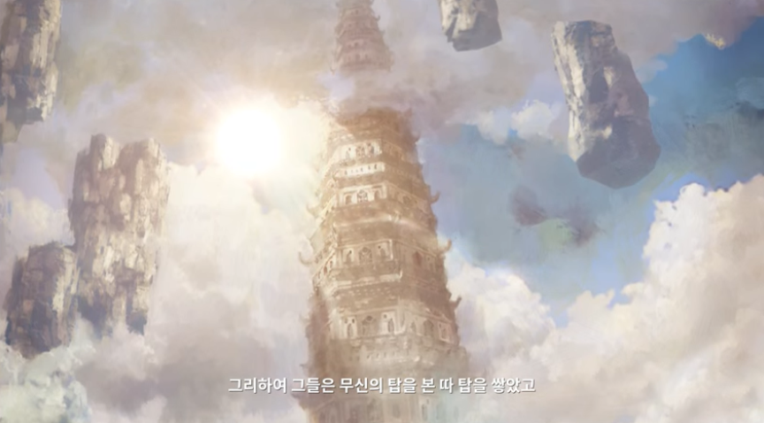
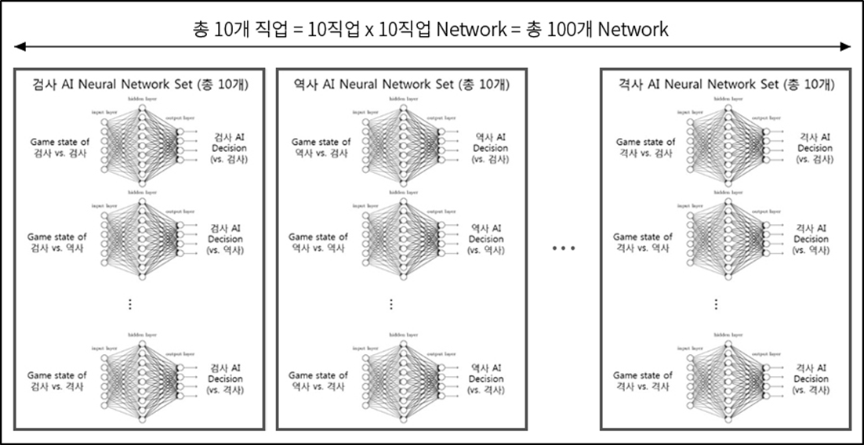
콘텐츠 단계: 블레이드앤 소울 무한의 탑
해당 콘텐츠는 40여개가 넘는 스킬을 AI가 상황에 맞춰 사용한다. 각 층수에 맞춰 난이도가 지정 되어 있다.
상황에 맞춰 사용하기 때문에 정형화된 공략집이 없어 유저는 PVE 대전이지만 PVP 대전을 체험할 수 있다.
기존의 PVE의 탑을 만들면 그에맞는 AI들을 넣어야하나, 딥러닝을 통해 탑을 무한으로 확장할 수 있다.
무한의탑 시연 영상 : https://youtu.be/enuDQJhrq8M

Slide 9
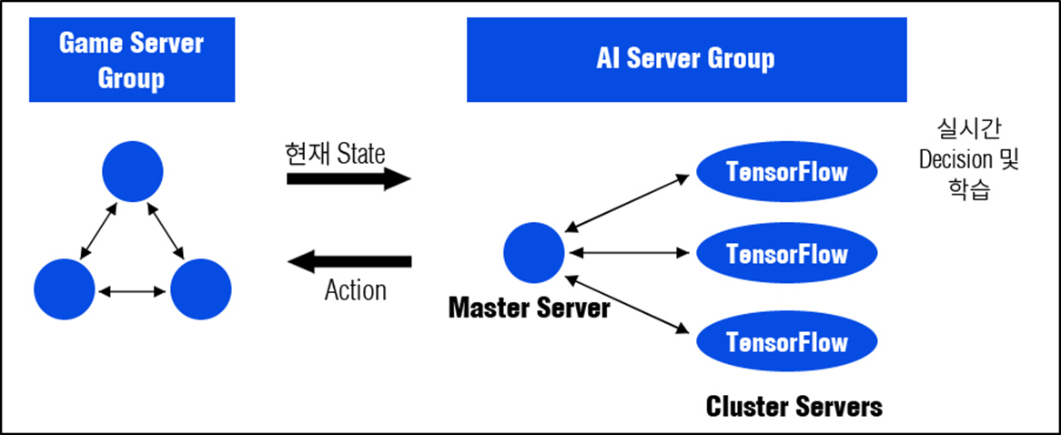
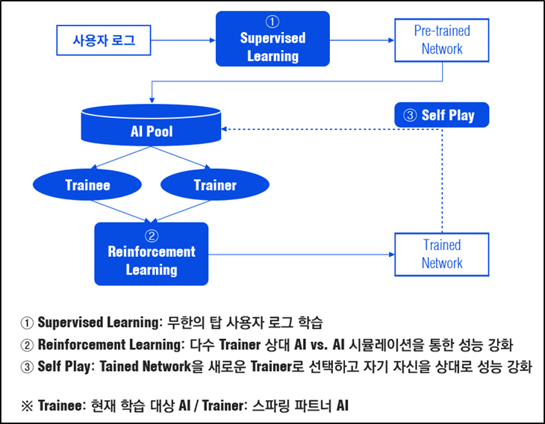
콘텐츠 단계: 블레이드앤 소울 무한의 탑

Slide 10
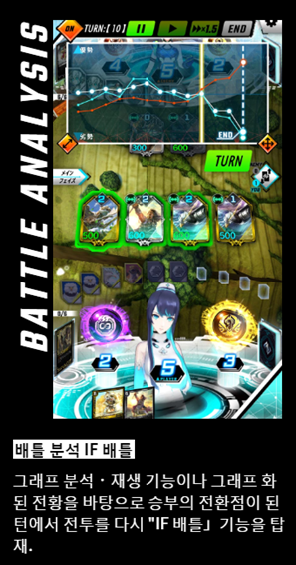
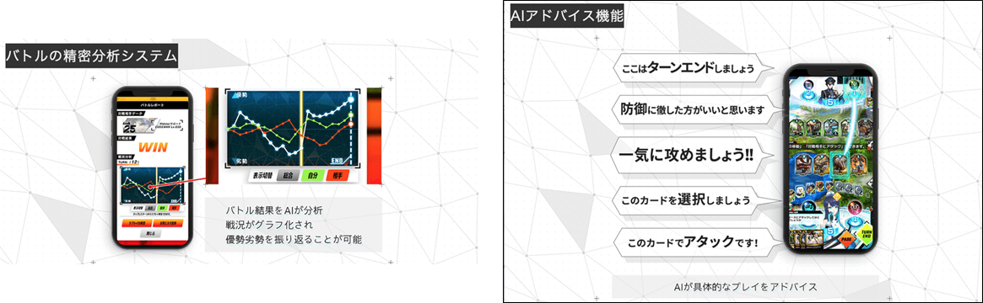
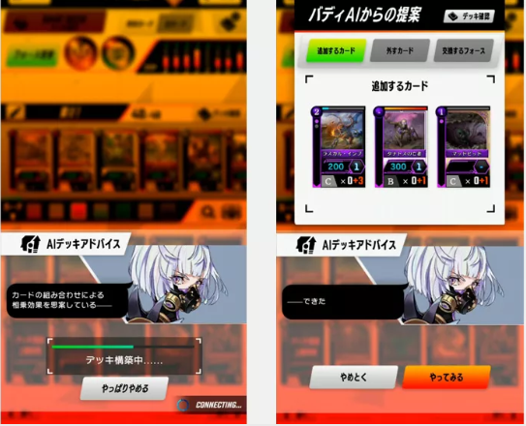
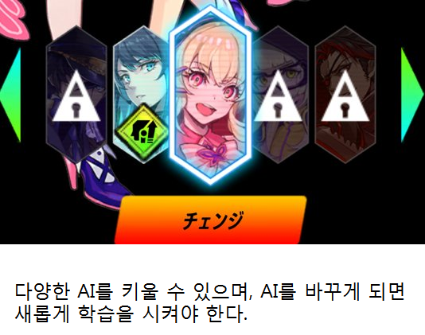
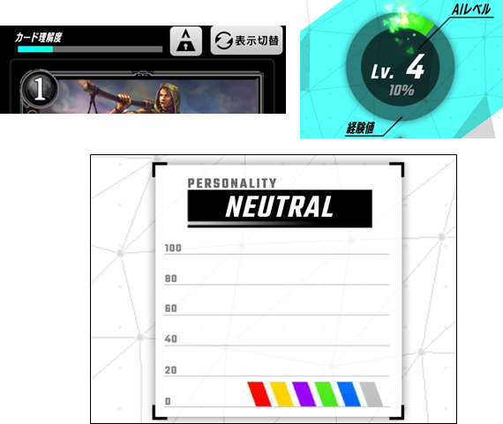
콘텐츠 단계: 제논자드
자신의 AI를 육성 하는 TCG게임

Slide 11
콘텐츠 단계: 제논자드
카드를 자주 사용하면 경험치가 상승한다.카드 경험치와 AI 레벨이 상승하면, 더욱 좋은 플레이를 한다.
같은 덱을 사용하면 할수록 학습을 거듭해서 좋은 조언을 건냄
AI가 대사를 통해서 어드바이스를 해줌

Slide 12
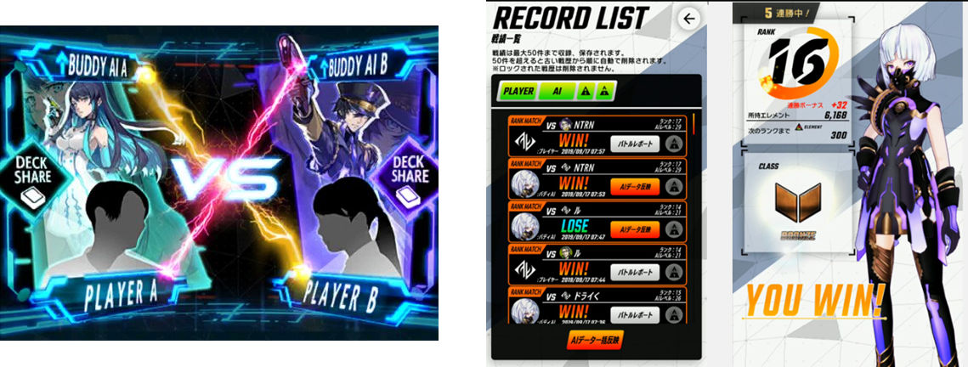
- 나는 상대방의 AI와 상대방은 나의 AI와 승부
- 1회의 대전을 치뤘지만, 2회의 대전 기록이 남는다. (나의 대전, AI의 대전)
- AI와 나는 같은 덱을 사용하고 승부는 다시 복기가 가능하기 때문에 나는 졌지만 AI는 이겼을 경우, 복기를 통해서 어떤 지점에서 승부가 갈렸는지 유저가 보고 배울 수 있다.

Slide 13
제논자드 - TCG게임
- 현재 게임의 PVP는 유저의 고스트 데이터만 가져오고 개발자가 구성한 자동을 셋팅으로 진행이 되지만 위 게임의 경우 본인의 플레이를 학습한 AI를 이용한 전투이기에 본인의 플레이에 가장 가깝게 구성되어 있다.
- 유저에게 보다 나은 선택을 할 수 있는 기회를 제공한다.
- 유저는 AI 끼리의 대전을 복기함으로 자신의 실력을 향상시킬수 있다.
- 대전 기록이 남아있기때문에, 복귀할때의 진입장벽이 적다
- 나에게 특화된 선생님이 존재한다.
기사 1 : https://ledge.ai/bandai-heroz-zenonzard/
기사 2 : https://www.reddit.com/r/ZenonzardEnglish/comments/bgudbw/officialzenonzards_zenonzard_interview/

Slide 14
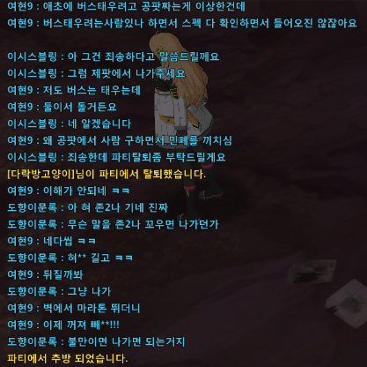
욕설 탐지 딥러닝 (http://www.inven.co.kr/webzine/news/?news=198156)
게임내 욕설은 현재까지도 문제로 작용함 심한 욕설은 유저의 이탈을 발생시키기도함 현실에서도 모욕죄에 해당하기도 해서 제재는 필수 적임
기존에는 개발자가 정해둔 금칙어를 기준으로 유저의 채팅을 검사해 욕설을 필터링하는 방식이었다. (욕설을 **을 사용해 필터링)
‘시발’, ‘존나’, ‘ㅅㅂ’, ‘ㅈㄴ’ 등 개발자가 욕설을 필터에 미리 적용해 두면 욕설을 찾을 수는 있지만 사람의 창의력은 매우 대단했음
중간에 1을 넣어 필터링에서 벗어나기도 하고 욕설을 쓰지 않고 유사 단어를 사용해 상대를 비방하기 도했음
‘ㅅ1발 ㅇH미 도 없는게 ‘ (1, H를 활용한 필터링에서 벗어남)
이런것 하나하나 개발자가 신경써 필터에 적용하면 오탐이 많이 발생하게 됨
‘18채널로 모이자’ -> ‘**채널로 모이자’, ‘야 이게임은 10년이 지나도 달라진게 없네’ -> ‘야 이게임은 ***이 지나도 달라진게 없네’

Slide 15
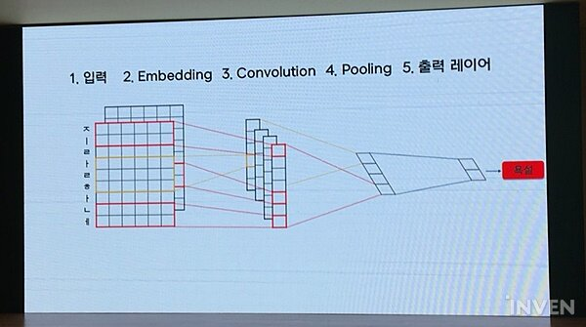
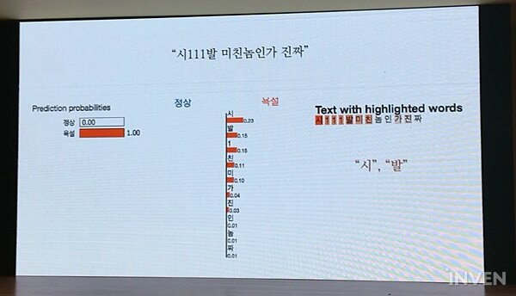
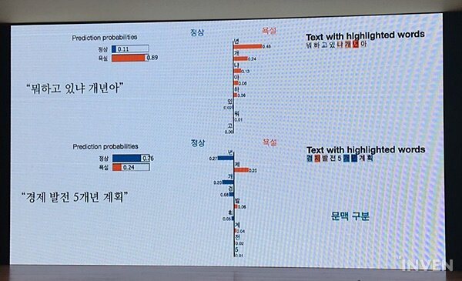
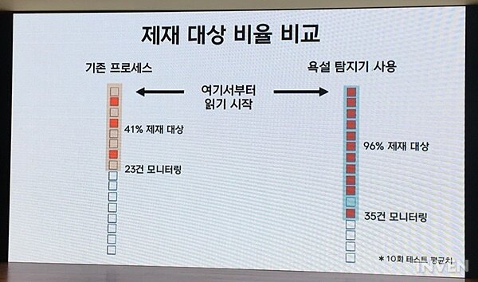
<해결>
기존에 신고를 운영자가 하나하나 검토하는 방식이었다면 1차적으로 AI가 필터링한 문장을 운영자가 2차 검토해 해당 유저에게 제한을 거는 방식을 사용함
1차적으로 ai에 무엇이 욕설인지 학습 시킬 데이터를 만들어 둠 (모델링)
탐지기는 텍스트를 이미지화 하여 욕설인지 아닌지를 판단하도록함
모델의 신뢰성을 올리기 위해 탐지기가 판단한 욕설 문장을 단어를 하나씩 빼는 방식으로 검토함
글자를 이미지화(cnn)시켜 문맥을 검사함
<장점>
운영진이 일일히 모든것을 관리하지않고, AI가 방대한 데이터를 정리해주어 운영의 질이 높아질 수 있다.
신고 제보가 없더라도 해결한다.

Slide 16
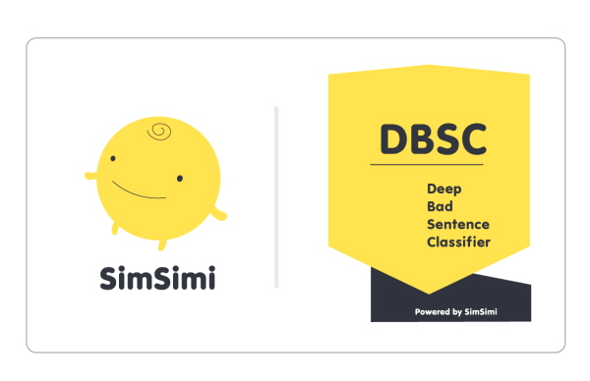
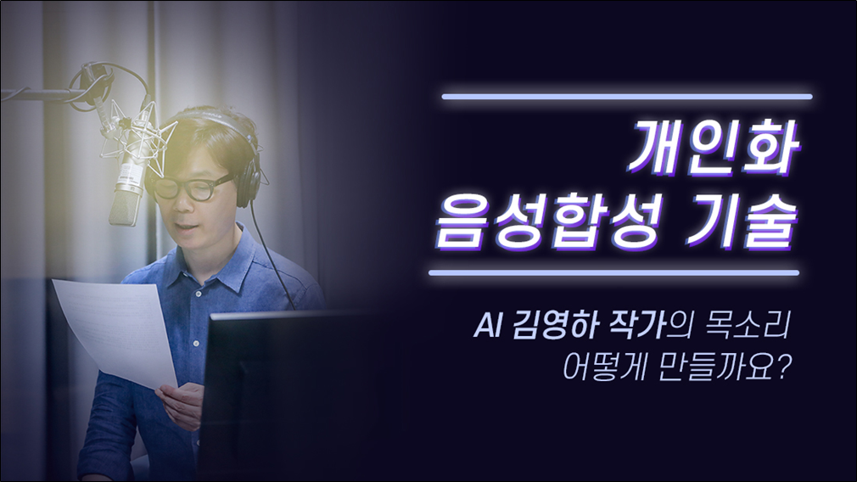
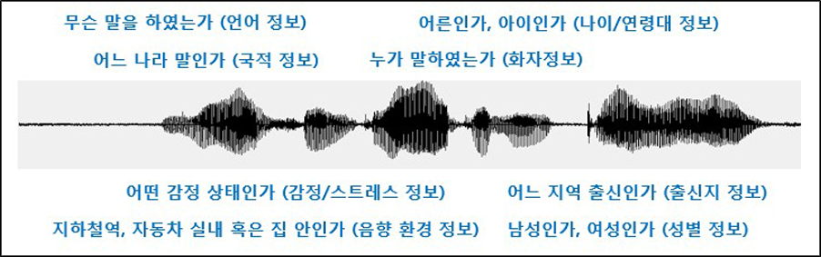
<심심이>
띄어쓰기나, 사이에 다른 단어를 넣어 욕설 필터링에 벗어나는것을 처리했다.
주소 :
https://github.com/simsimi/DeepBadSentence
https://github.com/teammatmul/project-purifier
<음성합성 기술>
성우를 고용하는데 비용이 많이 든다.
└> 음성 합성 기술을 통해, 10분이라는 작은 시간으로도 구현가능.
모든 단어를 녹음하지 않아도 되는 장점이 있다.
목소리에는 많은 정보가 있으므로 이를 통해서 유저의 데이터를 수집할 수 있음.

Slide 17
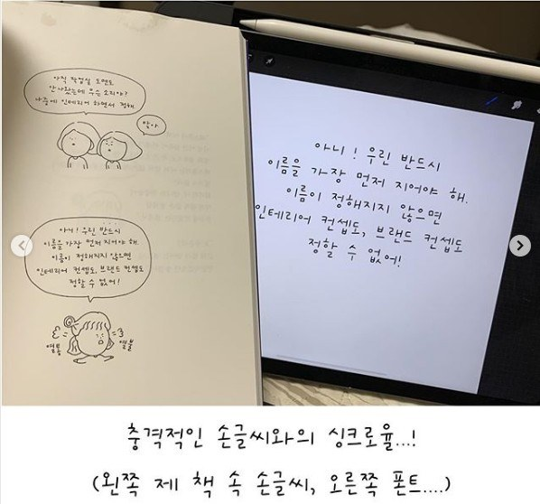
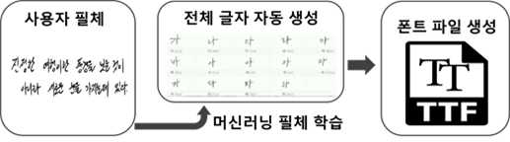
OCR로 글자를 인식
- 256자만 사람이 입력하면 11,172개의 한글폰트를 자동으로 제작 가능하다.
기사 : https://www.facebook.com/groups/TensorFlowKR/permalink/979733615701030/

Slide 18
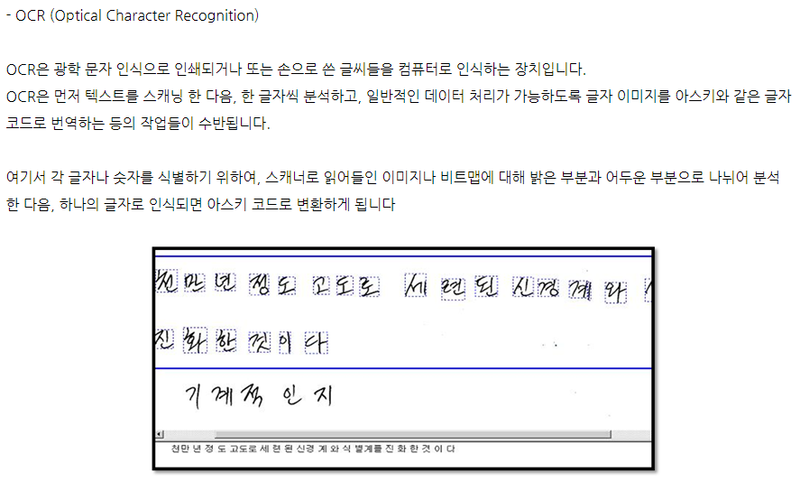
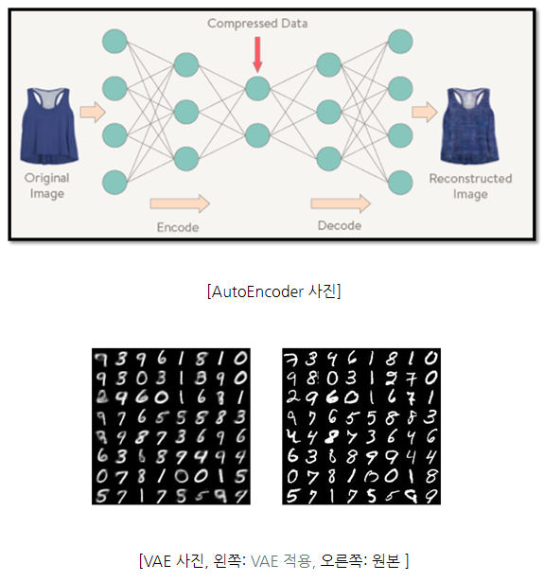

Slide 19
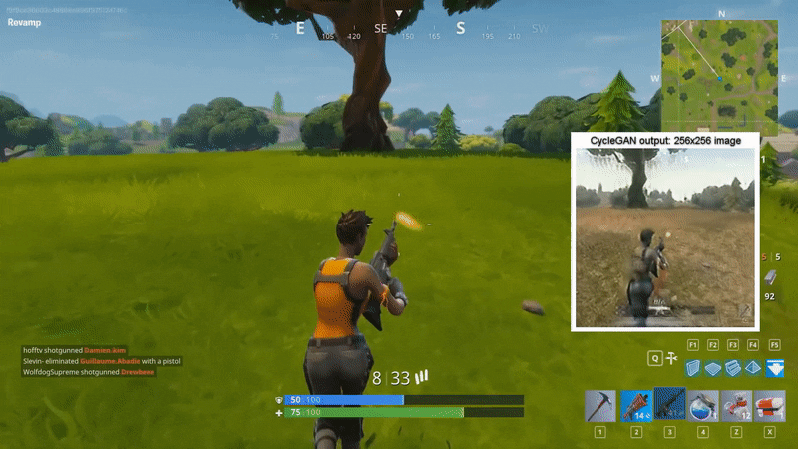
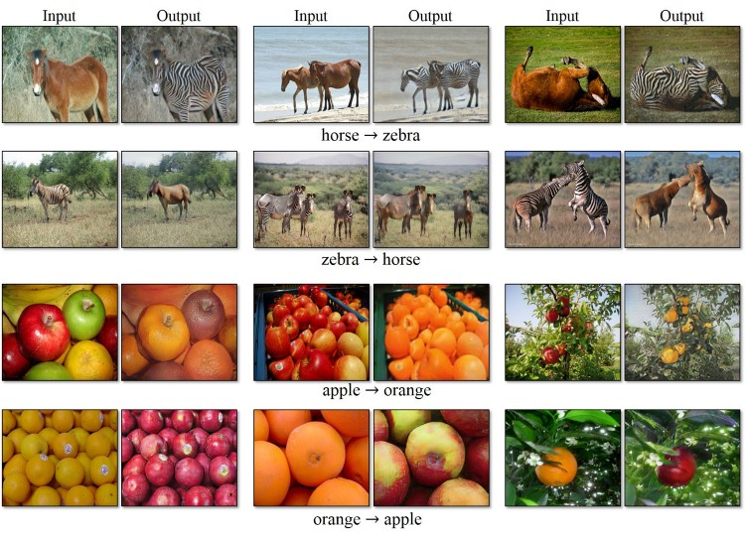
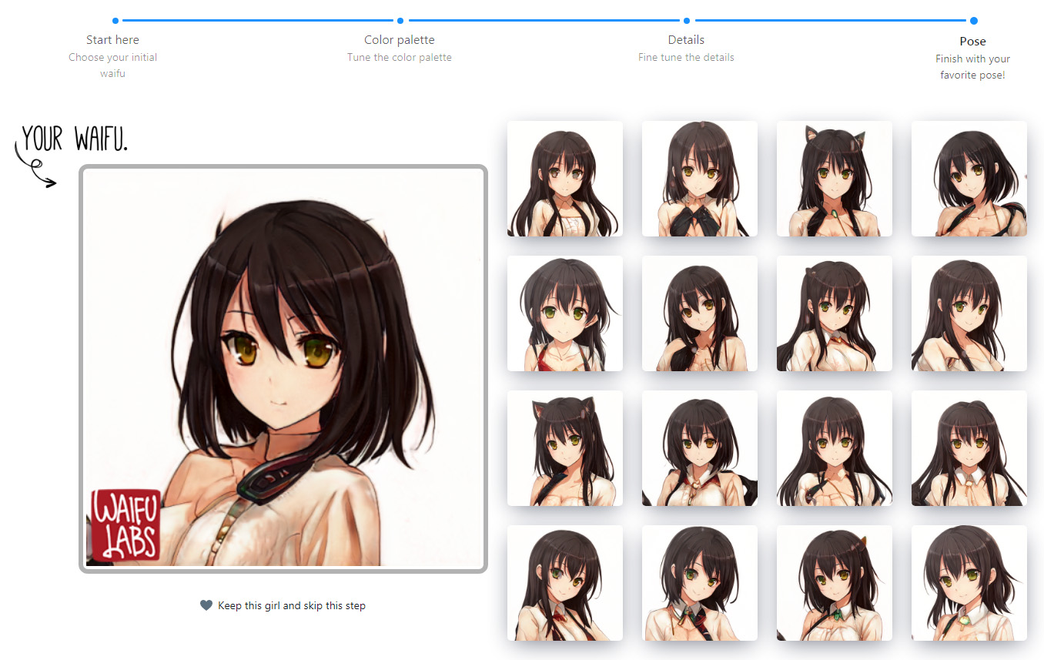
<그래픽 전환>
포트나이트 -> 배그 : https://ainow.ai/2018/08/21/143977/
2개의 게임으로 3개의 게임을 만들 수 있다.
그래픽을 바꿈으로 다양한 몬스터 배리에이션이 가능하다.
<캐릭터 생성> https://waifulabs.com/
그림체, 색상, 포즈등으로 다양한 NPC를 제작할 수 있다.

Slide 20
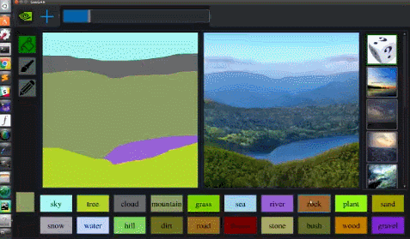
위내시경 영상 판독
한림대학교의료원이 개발한 이 시스템은 위암은 물론이고 암 전 단계 병변부터 가벼운 양성 병변까지 광범위한 단계의 위 병변을 인공지능으로 예측하고 분류하는 것이 가능하다.
http://kormedi.com/1304701/%ec%9d%b8%ea%b3%b5%ec%a7%80%eb%8a%a5%ec%9d%b4-%ec%9c%84%eb%82%b4%ec%8b%9c%ea%b2%bd-%ec%98%81%ec%83%81-%ec%9e%90%eb%8f%99%ed%8c%90%eb%8f%85%ec%97%b0%ea%b5%ac/
오토드로우
http://www.digitaltoday.co.kr/news/articleView.html?idxno=105724

Slide 21
항목 | 의도 | 장점
쿠키런 | 개발 단계에서 밸런싱 체크 | - 시간 : 사람이 하면 5000일 분량의 게임 플레이를 14일만에 끝낼 수 있다. - 비용 : 캐릭터, 조작방식, 스킬, 오브젝트가 추가되며 사람이 하면 인건비가 많이 들기 때문이다. - 일관성 : 사람과 달리 일정한 실력을 가지고 플레이하기 때문에, 정확성 또한 더욱 높다.
블레이드 & 소울 | 무한의탑: PVP 경험을 주는 PVE 콘텐츠 커스터마이징: 개발+콘텐츠 | - 콘텐츠의 다양성: 스킬을 상황에 맞춰 사용하기 때문에 규칙이 없다. 그래서 유저는 PVE 대전이지만 PVP 대전을 체험할 수 있다. - 확정성: 기존의 PVE의 탑을 만들면 그에맞는 AI들을 넣어야하나, 딥러닝을 통해 탑을 무한으로 확장할 수 있다. - 시간 및 비용: 개발 단계에서 미리 커스터마이징 프리셋을 지정 할 때 사용해 시간, 인적자원 절약. - 기존 문제 해결: AI를 활용해 매칭의 문제를 해결할 수 있다.
제논자드 | 학습 하는 AI를 육성하는 콘텐츠 | - 유저에게 보다 나은 선택을 할 수 있는 조언을 제공한다. - 유저는 AI의 대전을 복기함으로 자신의 실력을 향상시킬수 있다. - 대전 기록이 남아있기때문에, 복귀할때의 진입장벽이 적다 - 나에게 특화된 가이드 라인이 존재한다.

Slide 22
항목 | 의도 | 기대효과 (활용방법)
욕설 스팸 채팅 탐지 | 심각한 욕설, 유저간의 비방을 막기위한 의도 기존의 필터링 방식의 오탐 문제 해결 | - 신고 제보 없이도 특정 플레이어에게 제재할 수 있다. - 방대한 채팅 데이터량을 줄일 수 있다. - 게임 운영 퀼리티를 증가시킬 수 있다.
손글씨 인식 + 폰트 만들기 | 다양한 폰트의 손쉬운 제작 | - 게임에 적용될 텍스트를 빠르게 제작할 수 있다. - 게임 내 텍스트를 다양하게 제공할 수 있다. - 말풍선, 채팅색변경 등을 판매하는 것처럼 자신만의 손글씨를 채팅에 띄울 수 있다면 판매가 가능하다. - 채팅이 불편한 사람들은 손으로 대신 기입 가능해진다.
음성 합성 기술 | 짧은 내용의 음성만을 가지고도 수많은 음성으로 제작 가능. | - 기존과 달리 적은 시간과 비용으로 많은 음성 데이터를 만들 수 있다. - 나레이션와 애니메이션에 다양한 음성 데이터를 넣을 수 있다.
포트 -> 배그 | 두 개의 게임을 활용해 새로운 게임을 만들기 위함 | - 개발 단계 의사소통: 레퍼런스를 빠르게 제작 가능. - 콘텐츠 생성: 제작 단계를 줄여 콘텐츠를 생성 가능. - 그래픽 모드로 활용. (스타2 카봇모드 등)
캐릭터 자동 생성 | 특정 캐릭터, 특정 그림체를 기준으로 다양한 포즈 변경이나 캐릭터를 생성 가능 | - 게임에 적용될 이미지를 빠른 시간내 다양하게 제작할 수 있다.
오토드로우 | 빠른 시간 내에 자동으로 그림을 그리고 싶어서 | - 드로잉 실력이 모자란 사람도 사람도 비주얼 컨셉을 잡을 수 있게.(배경, 자연에 한정)

Slide 23
추가
미연시에서 게임사가 만들어둔 범주의 엔딩 외에 유저의 플레이에 따라 천차만별의 엔딩을 만들 수 있다. - 환
김광현: 맵, 지형, 던전 같은 콘텐츠를 절차적 생성을 자동으로 진행 하여 기존에 인력으로 해결 할 수 없었던 부분을 딥러닝이 해결 해 더욱 생동감 넘치는 RPG 게임 환경을 만들 수 있을 것.

